Slide 1
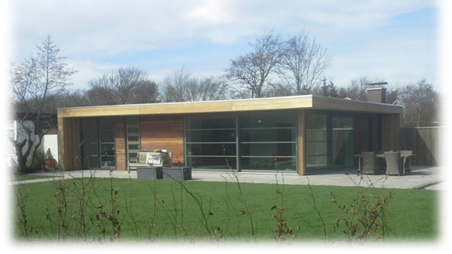
Project 1.2
Werkvoorbereiding

Slide 3
Project 1.2: bouw pw-02 vakantiewoning

Slide 4
Agenda 1A: Theorie deze week: Opdracht 8
Feedback Opdracht 4, 5 & 6 voorlopig (Selma en/of Anita)
Keuze : 2 gekozen studenten
Uitleg opdracht door de student zelf ( Reflectie over de opdracht).
Inhoudelijk feedback op de gemaakte opdracht door 2 andere gekozen medestudenten.
Klas geeft ook feedback als het nodig is.

Slide 5
Agenda 1B:
Feedback Opdracht 4, 5 & 6 voorlopig (Selma en/of Anita)
Keuze : 2 gekozen studenten
Uitleg opdracht door de student zelf ( Reflectie over de opdracht).
Inhoudelijk feedback op de gemaakte opdracht door 2 andere gekozen medestudenten.
Klas geeft ook feedback als het nodig is.
Theorie deze week: Opdracht 8

Slide 6
Feedback Opdracht 4: verdieping aannemersbedrijf
Maak een organogram van een aannemersbedrijf in PowerPoint
Beschrijf daarna de rol/taken van de medewerkers inclusief plaatjes

Slide 7
Feedback Opdracht 5 : Overzicht isolatiematerialen
Van alle in het bestek (technische omschrijving) voorgeschreven isolatiematerialen breng je de volgende eigenschappen in kaart:
dichtheid (volumieke massa, kg/m3)
warmteweerstand
milieuklasse
drukvast
stootvast
vochtwerendheid
vormvast/uitzet & krimp

Slide 8
Feedback Opdracht 6 : alternatieve isolatiematerialen
Zoek duurzame/alternatieve isolatiematerialen en beschrijf hiervan de volgende eigenschappen:
dichtheid (volumieke massa, kg/m3)
warmteweerstand
milieuklasse
drukvast
stootvast
vochtwerendheid
vormvast/uitzet & krimp

Slide 9
week 3
Wordt verplaatst naar volgende week.

Slide 10
Check in.

Slide 11
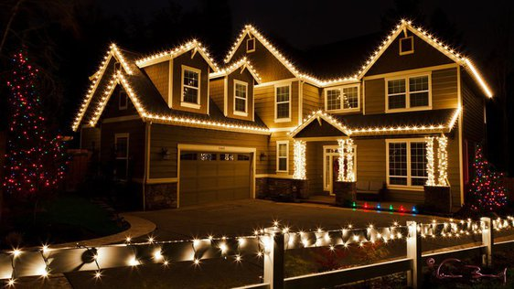
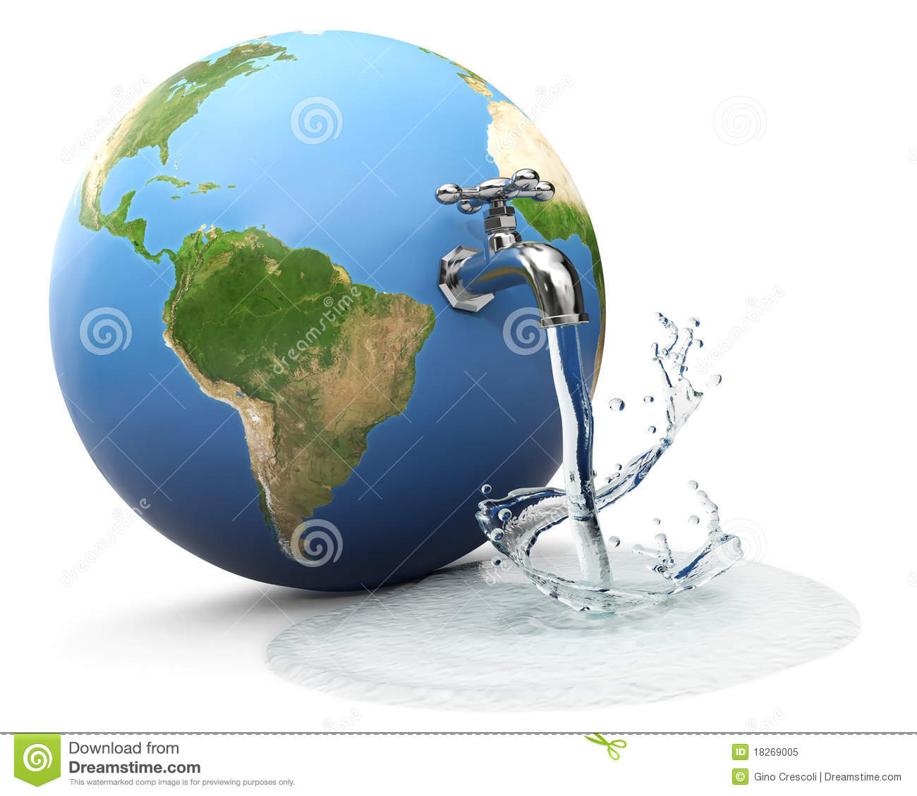
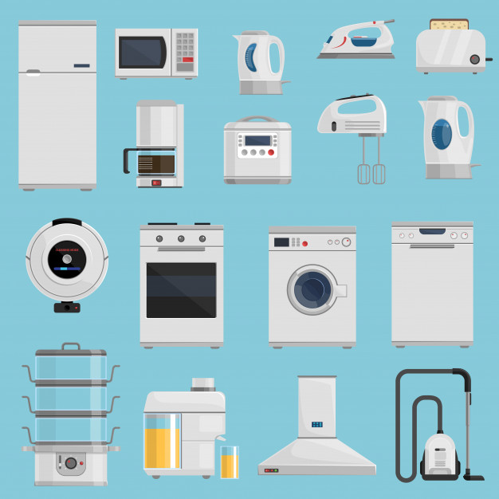
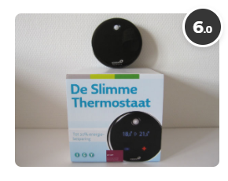
Energie nodig voor:
Verwarming
Verlichting
Water
Leven
Onzin?!

Slide 12
Kernenergie
Arjen Lubach

Slide 13
Kernenergie
Arjen Lubach

Slide 14
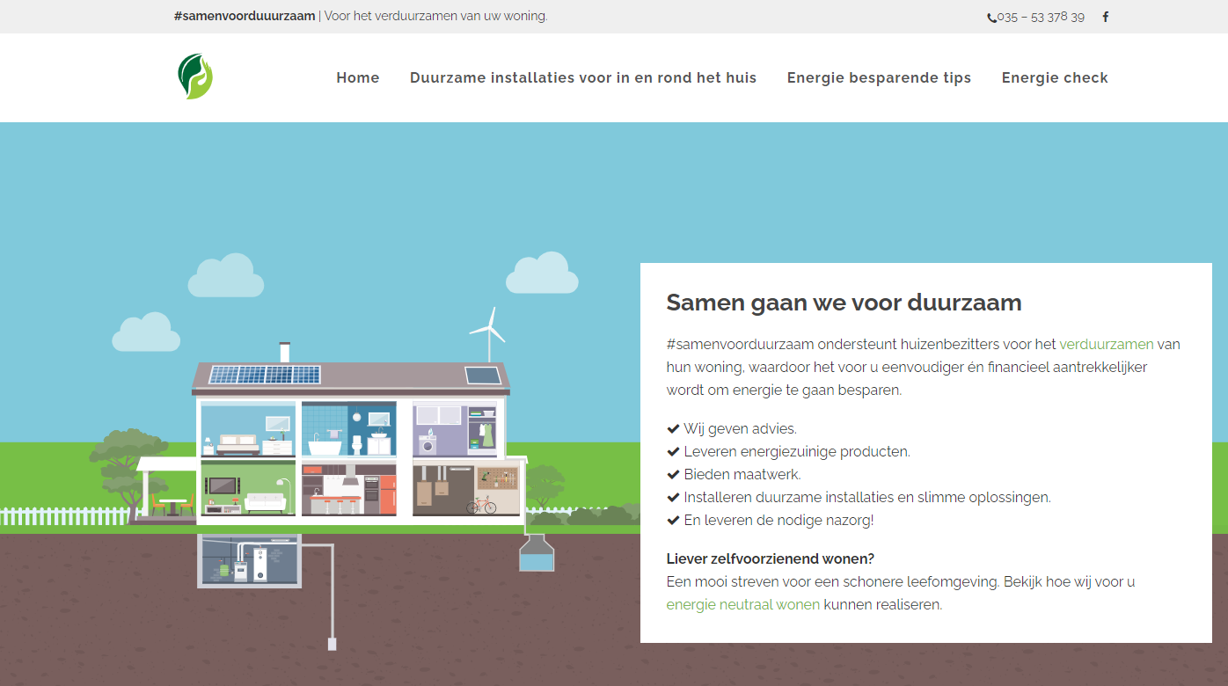
De duurzame installatie
https://samen-voor-duurzaam.nl/duurzame-installaties-voor-in-en-rond-het-huis/

Slide 15
Uit digibib:

Slide 16
Hoofdstuk 60, 61 en 70?
Alleen deze hoofdstukken?
Waarom ook de andere hoofdstukken? (50, 51, 52, 53, 54, 55 en 75)
Welke installaties zitten er in jullie eigen huis?

Slide 17
Uit het bestek:

Slide 19
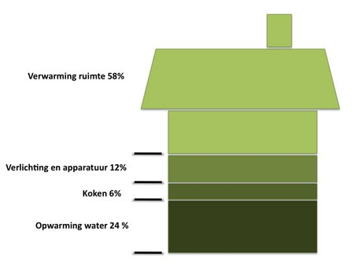
https://www.duurzaamthuis.nl

Slide 20
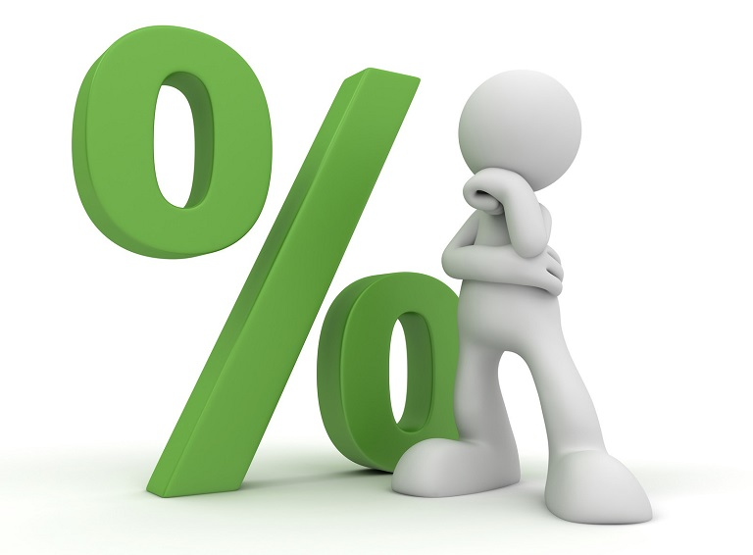
Rendement?
Rendement is de verhouding tussen opbrengst en inleg. In de meeste gevallen wordt er een meetbare grootheid mee bedoeld. Bij een verwarmingsketel, bijvoorbeeld, wordt met rendement gedoeld op de mate waarin de energie die erin gebruikt wordt ook wordt omgezet in bruikbare warmte. Rendement is dimensieloos en wordt dan meestal in een percentage uitgedrukt.
Men zou het over het rendement van een maaltijd, of van een vakantie kunnen hebben. Wanneer de opbrengst gedurende langere tijd tot stand komt wordt het rendement per tijdseenheid uitgedrukt, vaak als percentage per jaar of als terugverdientijd.

Slide 21
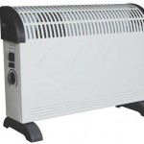
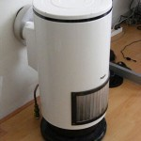
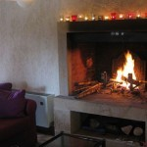
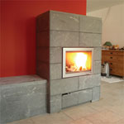
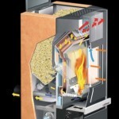
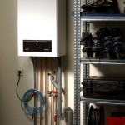
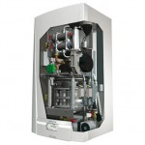
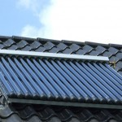
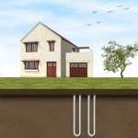

Slide 22
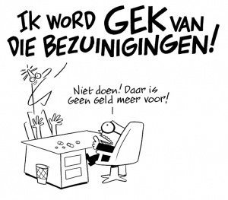
Rendement geld(t) niet alleen voor verwarming!
Bezuiniging levert geld op maar kost ook geld.

Slide 23
Opdracht 8
In elke woning zitten installaties. In de vakantiewoning zijn al installaties voorgeschreven (zie bestek).
Onderstaande opdrachten verwerk je in een verslag.
Maak een overzicht van alle installaties die toe worden gepast (bestek hfdst 50, 51, 52, 53, 54, 55, 60, 61, 70 en 75 lezen). Beschrijf per installatie in het kort (ca. twee zinnen) waar de installatie voor gebruikt wordt.
Maak per installatietype een overzicht van toe te passen duurzame installaties. Dit kan je verwerken als apart kopje bij opdracht A.
Kies nu voor elektra, verwarming, warm water en ventilatie duurzame oplossingen die je toe wilt passen in de vakantiewoning. Van deze installaties omschrijf je de werking, de voor- en nadelen, en onderbouw je jouw keuze.
Je kunt je beschrijving ondersteunen met afbeeldingen.
Bronnen: - https://www.duurzaamthuis.nl/energie/verwarming
- DIGIBIB (bestek)Conclusie: welke installatie is het beste voor de vakantie woning en
INLEVEREN IN PDF!

Slide 24
Opdracht 8
In elke woning zitten installaties. In de vakantiewoning zijn al installaties voorgeschreven (zie bestek).
Onderstaande opdrachten verwerk je in een verslag.
Maak een overzicht van alle installaties die toe worden gepast (bestek hfdst 50, 51, 52, 53, 54, 55, 60, 61, 70 en 75 lezen). Beschrijf per installatie in het kort (ca. twee zinnen) waar de installatie voor gebruikt wordt.
Maak per installatietype een overzicht van toe te passen duurzame installaties. Dit kan je verwerken als apart kopje bij opdracht A.
Kies nu voor elektra, verwarming, warm water en ventilatie duurzame oplossingen die je toe wilt passen in de vakantiewoning. Van deze installaties omschrijf je de werking, de voor- en nadelen, en onderbouw je jouw keuze.
Je kunt je beschrijving ondersteunen met afbeeldingen.
Bronnen: - https://www.duurzaamthuis.nl/energie/verwarming
- DIGIBIB (bestek)Conclusie: welke installatie is het beste voor de vakantie woning en
INLEVEREN IN PDF!

